Slide 1
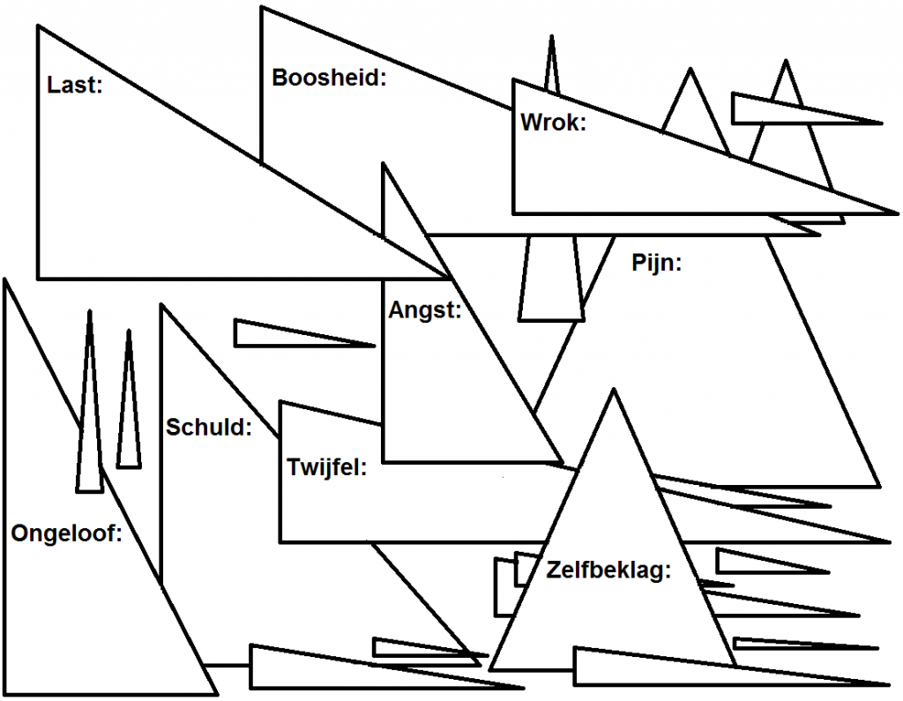
Breng je scherven bij het kruis voor vergeving en heling

